Slide 1
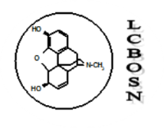
Journée portes ouvertes du LCBOSN
Thème:
Potentiel thérapeutique d’insaponifiables d’oléagineuses non conventionnelles: cas de Myrianthus arboreus.
Présenté par
KONAN K. Marcel
Enseignant-Chercheur

Slide 2
Plan
Contexte et problématique
Matériel et Méthodes
Résultats et discussion
Conclusion
Perspectives

Slide 3
Contexte et problématique
Les oléagineuses sont des plantes dont les graines ou les fruits sont riches en lipides. On distingue les oléagineuses conventionnelles (olive, noix, arachide,…) et les oléagineuses non conventionnelles.
Ces huiles végétales présentent des propriétés spécifiques intéressantes, liées en partie à la présence des insaponifiables.
L’insaponifiable est la partie non glucidique d’une huile; elle ne peut pas être saponifiée. Elle sera ainsi retrouvée intégralement dans le savon, sans transformation ni dégradation aucune, et gardera toutes ses propriétés initiales.
L’insaponifiable est un mélange de composés lipophiles qui peuvent avoir une action hautement bénéfique sur le tissu conjonctif, et amélioreraient ainsi l’état de la peau voire une action thérapeutique .
La flore ivoirienne renferme de nombreuses plantes oléifères, l’exemple de Myrianthus arboreus (Cecropiaceae) dont les graines restent encore sous exploitées.
Une étude a mis en évidence la composition en acides gras d’une espèce de la flore congolaise (Minzangi et al., 2011), pas de données notables sur la fraction insaponifiable.

Slide 4
Vu que les insaponifiables n’entrent pas en compte lors de la réaction de saponification, il est donc plus qu’intéressant d’incorporer des produits pouvant en contenir en bonne proportion afin de pourvoir un savon de propriétés bénéfiques. L’exploration de nouvelles sources prometteuses d’insaponifiables naturels serait une issue; le cas de M. arboreus qui retient notre attention.
Objectifs
Cette étude est une contribution à la valorisation de l’huile M. arboreus, une oléagineuse non conventionnelle.
Objectifs spécifiques
- Extraire la matière grasse et les insaponifiables des graines de M. arboreus
- Déterminer des paramètres physico-chimiques de l’huile brute
- Déterminer la composition de l’huile en acides gras
- Réaliser une CCM des insaponifiables
- Analyser par GC/SM les insaponifiables

Slide 5
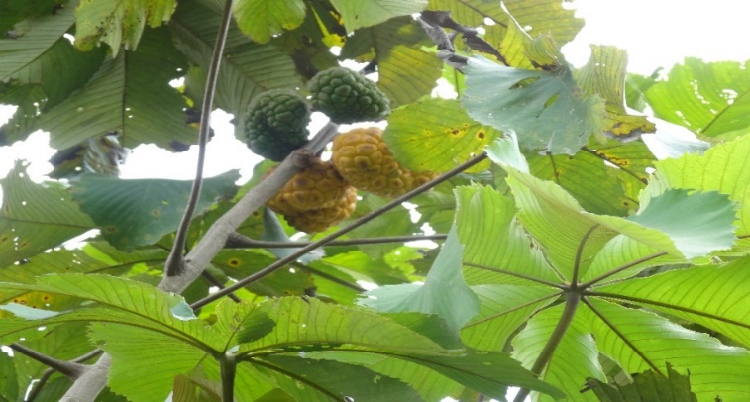
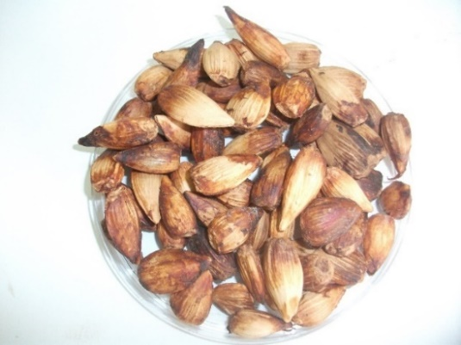
Matériel végétal
Matériel végétal constitué essentiellement des graines de M. arboreus, récoltées à Daloa.
M. arboreus est un arbre tropical dioïque de 15 m de haut avec de grandes feuilles disposées en spirale, des fruits en forme de cœur, jaune-orangé à maturité, de diamètre variant de 10 à 15 cm, et contenant des graines allongées de 12 mm de longueur (Ruffo et al., 2002; Eyog et al., 2006).
Fig. 1. Fruits et graines de M. arboreus

Slide 6
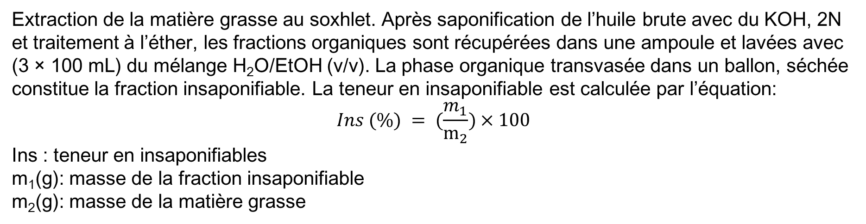
Extraction de la matière grasse et des insaponifiables
Extraction de la matière grasse au soxhlet. Après saponification de l’huile brute avec du KOH, 2N et traitement à l’éther, les fractions organiques sont récupérées dans une ampoule et lavées avec (3 × 100 mL) du mélange H₂O/EtOH (v/v). La phase organique transvasée dans un ballon, séchée constitue la fraction insaponifiable. La teneur en insaponifiable est calculée par l’équation:
$$Ins (\%) = (\frac{m_{1}}{m_{2}})×100$$
Ins : teneur en insaponifiables
m₁(g): masse de la fraction insaponifiable
m₂(g): masse de la matière grasse
Paramètres physico-chimiques
Indice de réfraction (un réfractomètre)
Densité relative (à l’aide d’un pycnomètre)
Indices d’acide et de saponification (Mamyrbekova-Bekro et al., 2009).
Indice d’iode (Bamba, 2016)
Indice de peroxyde (Lee et al., 2012)

Slide 7
Détermination de la composition de l’huile en acides gras
Après extraction des insaponifiables, les savons sont décomposés par addition de 1 mL de HCl (5N). Les acides gras sont extraits par 3 × 25 mL d’AcOEt. Le solvant est ensuite évaporé à sec pour fournir un concentré d’acides gras. L’analyse des acides gras a été effectuée au moyen d’un chromatographe en phase gazeuse couplé à un spectrophotomètre de masse (GC/MS)
Analyse des insaponifiables par CCM
La fraction insaponifiable est dissoute dans 1 mL d’hexane et soumise à une CCM.
Développant: n-C₆H₁₄ / AcOEt (4 : 0,5 ; v/v)
Révélateurs: Godin et Liebermann-Büchard
Analyse des insaponifiables par GC/SM
1 mg de fraction insaponifiable obtenue est mélangée à 2 mL du mélange pyridine/anhydride acétique 50/50 (v/v). Le solvant est chassé à l’étuve, puis le résidu récupéré avec de l’hexane. Les constituants ont été identifiés au moyen de la chromatographie en phase gazeuse couplée à la Spectrométrie de Masse (GC/SM).

Slide 8
Résultats et Discussion
Paramètres physico-chimiques de l’huile brute
Les paramètres physico-chimiques sont consignés dans le tableau 1:
La densité et l’indice de réfraction sont des critères de pureté. Ils indiquent la présence de corps étrangers dans l’huile.
Tableau 1. Paramètres physico-chimiques de l’huile
Densité | 0,8876
Indice de réfraction | 1.4715 ± 0.005
Indice de saponification (mg KOH/g | 171.105 ± 5.12
Indice acide (mg KOH/g) | 2.805 ± 0.00
Indice d’iode (g iodure /100 g) | 171.84 ± 4.35
Indice peroxyde (méq O /kg) | 10 ± 0.00
Densité: Olive (0,914-0,918); Soja (0,919-0,925); Tournesol (0,918-0,923)
Ir est comparable: Soja (1,470); Tournesol (1,469). 1,471<Ir <1,477 richesse en ω6 (Michel et Ollé, 2012)
Is permet d’estimer la longueur des acides gras constituant l’huile.
Is < 200 mg KOH/g d’huile, l’huile contient des AG à longue chaîne (M’Baye, 2011)

Slide 9
Densité | 0,8876
Indice de réfraction | 1.4615 ± 0.005
Indice de saponification (mg KOH/g | 171.105 ± 5.12
Indice acide (mg KOH/g) | 2.805 ± 0.00
Indice d’iode (g iodure /100 g) | 171.84 ± 4.35
Indice peroxyde (méq O /kg) | 10 ± 0.00
Ia définit la qualité d’une huile; Il caractérise la pureté et la stabilité de celle-ci à température ambiante car il rend compte des AG libres présents dans l’huile; donc il permet de jauger de son état de détérioration
La moyenne 2.805 < 6 (norme alimentaires), indique un faible taux d’AG
Coco (4- 7) ; Arachide (-6) ; Dattes du désert (2,59)
L’Ii met en évidence le degré d’insaturation d’une huile.
Au regard de la valeur (> 90), l’huile de M. arboreus peut être classée parmi les huiles riches en AGI
Soja (120-140) ; Tournesol (125- 144) ; Sésame (104- 120)
Ip est lié aux conditions de conservation et aux modes d’extraction. C’est un critère utile pour une détérioration oxydative; La valeur obtenue est < 10 méq de O /kg (norme)

Slide 10
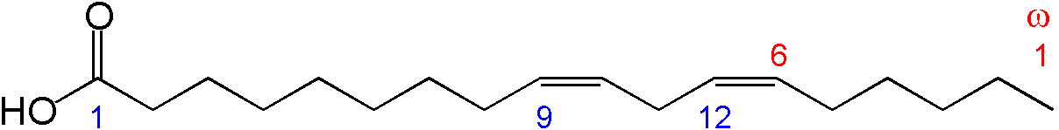
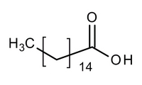
Identification des Acides gras
Le chromatogramme GC/SM est représenté ci-après:
Les fragmentations en SM ont permis d’identifier:
Acide linoléique (C18:2), 95,24 %; acide gras insaturé essentiel
Acide linoléique est indispensable à la croissance et à l’activité physiologique de tous les tissus. Le manque dans le corps se manifeste, par la sécheresse, la desquamation, des démangeaisons et des rougeurs.
Acide palmitique (C16:0), 2,25 %; un gras végétal saturé souvent utilisé dans l'industrie alimentaire (biscuits, gâteaux, margarine).
Fig. 2. Chromatogramme GC/SM des AG

Slide 11
Composition qualitative des insaponifiables
Les CCM réalisées avec le système hex-Ac. Ethy., révélées par Godin et Liebermann-Büchard, a mis en évidence des stérols, terpènes, stéroïdes et des hydrocarbures (tableau 2)
Tableau 2. Familles de composés identifiés par CCM
Sans révélateur |  |  | Réactif de Godin |  |  |  | Réactif de Lieberman – Bürchard |  |  |  |  | Types de composés
366 nm |  |  | Au visible |  | A 366 nm |  | Visible |  |  | A 366 nm
Rf | Couleur |  | Rf | Couleur | Rf | Couleur | Rf | Couleur |  | Rf | Couleur
0,83 0,64 0,43 0,21 |  | Bleu Vert pâle Bleu Jaune | 0,89 0,70 0,60 0,36 | Bleu Rose-jaune violet vert | 0,77 0,55 0,36 | Bleu Vert Brun | 0,78 0,3 |  | Vert Bleu | 0,68 0,43 | Jaune-orangé Jaune | Stérols, terpènes Stérols, terpènes stérols Triterpène de type lupane Stérols et terpènes Triterpènes Stéroides Triterpènes Génine triterpénique Stérols

Slide 12
Identification des insaponifiables par GC/SM
Le chromatogramme GC/SM des insaponifiables représenté par la figure 3:
Fig. 3. Chromatogramme GC/SM des insaponifiables de M. arboreus

Slide 13
Composés | Temps de retention (min) | Pourcentage (%)
β-Myrcene | 4.76 | 1.11
3,7-Dimethylocta-1,3,6-triene (ocimene) | 5.28 | 0.61
Diethylethylphosphonate | 5.61 | 1.83
2,5-Dihydro-2,2,4-trimethylfurane | 6.56 | 0.04
3,7-Dimethylocta-1,6-dien-3-yl-2-aminobenzoate | 6.91 | 4.08
Epoxy-α-terpinylacetate | 7.01 | 0.06
Tetradec-1-ene | 7.92 | 0.06
4,5,9,10-Dehydroisolongifolene | 8.78 | 0.18
α-Calacorene | 8.98 | 0.07
Butyl-2-ethylhexyloxalate | 9.16 | 0.39
(Z)-Heptadec-3-ene | 9.19 | 0.76
Dodecan-1-ylacetate | 9.28 | 0.64
Caryophyllene oxyde | 9.43 | 0.32
Isoelemicin | 9.54 | 1.10
Nonadec-1-ene | 10.34 | 1.05
6,10,14-trimethylpentadecan-2-one | 10.60 | 2.03
Eicosane | 10.95 | 0.46
Palmityl acetate | 11.45 | 5.15
N-[4-Bromo-n-butyl]-piperidin-2-one | 11.50 | 0.13
11-Methylheptacosane | 11.68 | 0.31
Methyl-(E, Z)-octadeca-10,12-dienoate | 11.86 | 0.57
Acide linoléique | 12.08 | 1.98
Ethyloctadeca-9,12-dienoate | 12.19 | 2.32
Ethyloctadec-9-enoate | 12.21 | 0.87
(E)-Octadec-8-enylacetate | 12.29 | 0.42
1-Octadecanethiol | 12.34 | 0.45
Heneicosane | 12.37 | 0.41

Slide 14
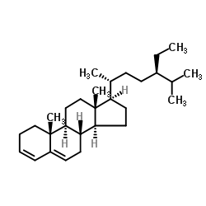
Composés | Temps de retention (min) | Pourcentage (%)
Eicosyl acetate | 12.42 | 5.06
3,7,11,15-tetramethylhexadec-2-en-1-ol (phytol) | 12.45 | 4.03
Tetratetracontane | 12.71 | 0.18
Hexatriacontane | 12.77 | 0.98
Squalene | 17.07 | 2.50
2,4-Dibromo-6-phénylphenol | 17.63 | 0.45
Stigmast-5-én-3-yl-(Z)-octac-9-enoate | 18.34 | 0.21
(3β)-Cholesta-4,6-dien-3-ol | 19.48 | 0.11
(3β)-20-Méthylpregn-5-en-3-ylacetate | 19.92 | 0.05
(3β)-(Acétyloxy)cholest-5-en-24-one | 22.89 | 0.95
Stigmasterol acetate | 23.17 | 1.33
Stigmastan-3,5-diene | 24.01 | 26.29
3,5,7-Pregnatrien-20-one | 24.13 | 3.65
(3β)-9,19-Cyclolanost-24-en-3-ol | 24.52 | 0.57
(3β, 9β)-24-Méthylène-9,19-cyclolanostan-3-ylacetate | 25.25 | 0.26
Le squelette à 4 cycles est propre aux stéroïdes ainsi que des jonctions entre les cycles en tous points identiques.
Ce phytostérol pourrait présenter des propriétés hormonales à l’exemple des brassinostéroïdes (Mitchell et al., 1970 )

Slide 15
Conclusion
Les valeurs des paramètres physico-chimiques de l’huile de M. arboreus se situent dans les marges des normes prescrites; l’huile de M. arboreus peut –être un substitut de matière grasse végétale.
La matière grasse de M. arboreus contient des acides gras essentiels (acides palmitique et linoleique) qui en font un potentiel candidat en cosmétique et en agro-alimentaire.
Les insaponifiables de M. arboreus ont une teneur variée en composés, dotés de potentiels pharmacologiques connus. Le composé majoritaire est Stigmastan-3,5-diene.
Perspectives
Activités biologiques: Potentiel antifongique, potentiel antibactérien, potentiel antioxydant.
Séparation et caractérisation des composés actifs

Slide 16

Remerciements
Laboratoire de Chimie Bio-Organique et de Substances Naturelles
Université de Québec à Trois Rivières

